Slide 1

Дневник самоконтроля и личностных достижений
Выполнил студент: Брунцев Михаил
Группа: ИСП-223а
Вологда, 2025г.

Slide 2
Проблема проекта:
Проблемой моего проекта, является отсутствие систематизации целей и достижений.
Конечный продукт является решением данной проблемы. Продукт представляет собой мини-приложение на Python, с использованием библиотеки Tkinter, позволяющий систематизировать личностные достижения пользователя.

Slide 3
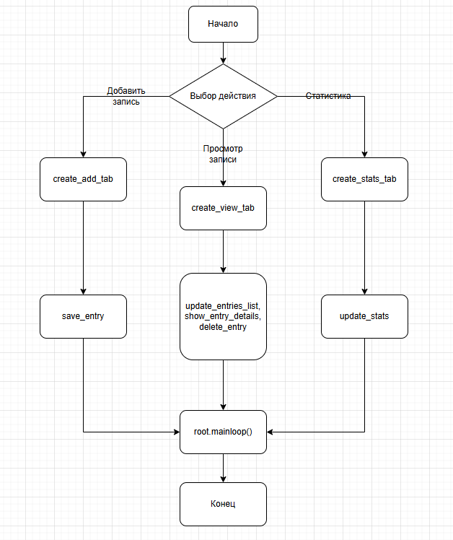
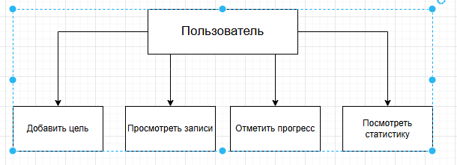
Диаграммы Use-Case и Activity

Slide 4
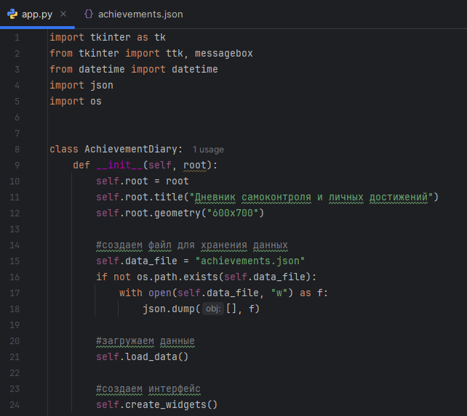
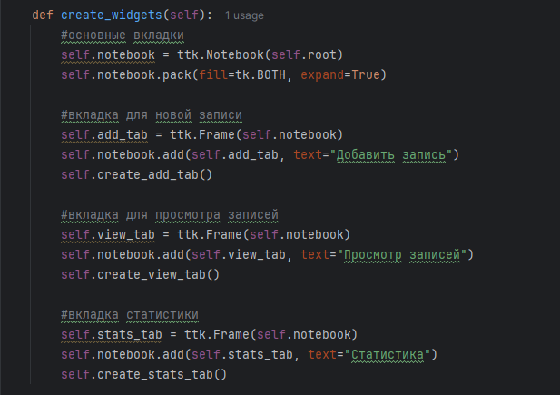
Фрагмент кода:

Slide 5
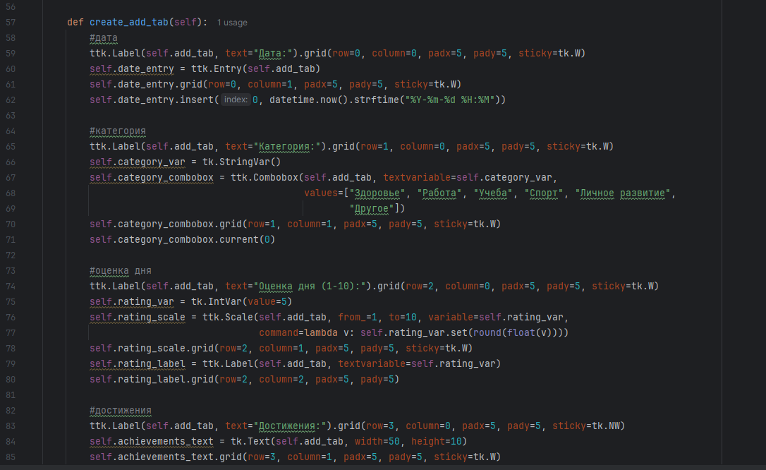
Фрагмент кода:

Slide 6
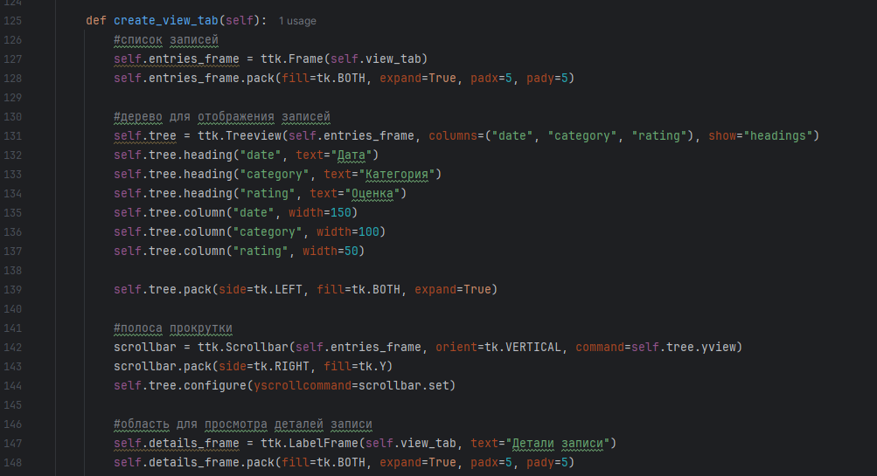
Фрагмент кода:

Slide 7
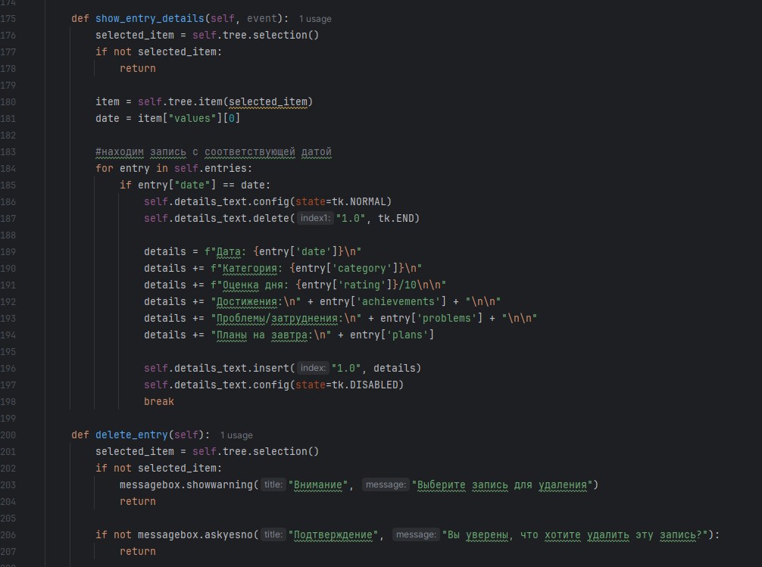
Фрагмент кода:

Slide 8
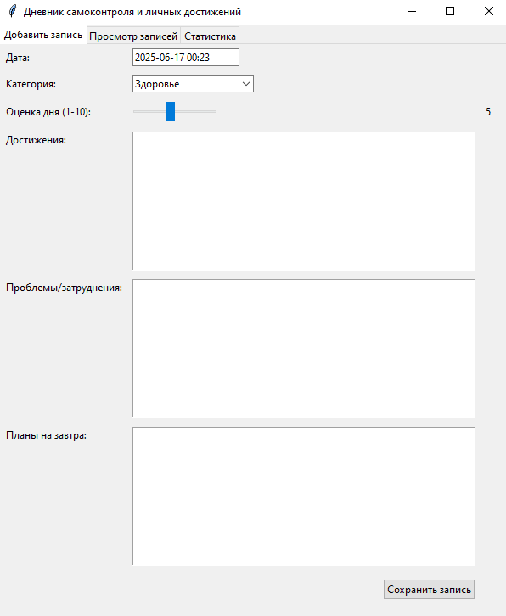
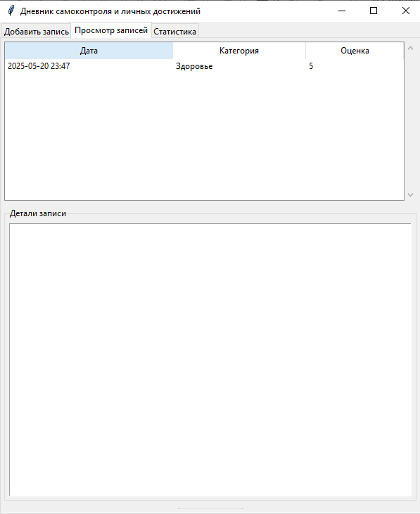
Дизайн приложения

Slide 9
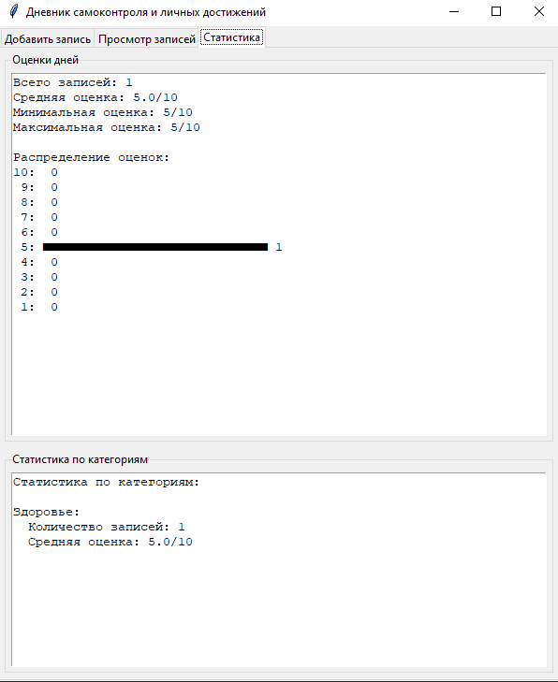
Дизайн приложения

Slide 10
Вывод
Главные преимущества дневника:
Автоматизация – больше не нужно держать всё в голове.
Гибкость – можно адаптировать под любые цели (спорт, учёба, карьера).
Система помогает пользователю не просто планировать, а действовать и видеть результат на дистанции.

Slide 11
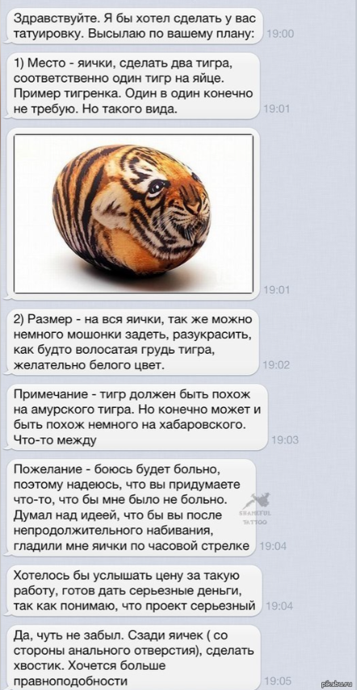
Мем:

